Slide 1


2023년 지능화 파일럿 프로젝트
프로젝트 계획서
Project
채혈 튜브 자동 분류를 위한 딥러닝 기반 프로그램 설계
이영희(2022254000)
2023. 09. 19.

Slide 2




2023년 지능화 파일럿 프로젝트
프로젝트 계획서
Contents
제목/목차 준수
연구 배경
기존 연구(or 기술)의 한계
연구 목표
연구 추진 방법
추진 일정
기대 효과
논문은 자신의 학문적 주장 혹은 가설을 적합한 절차와 형식에 맞추어서 이론적으로 논증하거나, 재현 가능한 실험결과/통계분석으로 입증하는 글
논문은 설명문이 아니고, 논설문임. 즉 정보전달이 목적이 아니라, 다른 사람을 설득하기 위한 글임

Slide 3
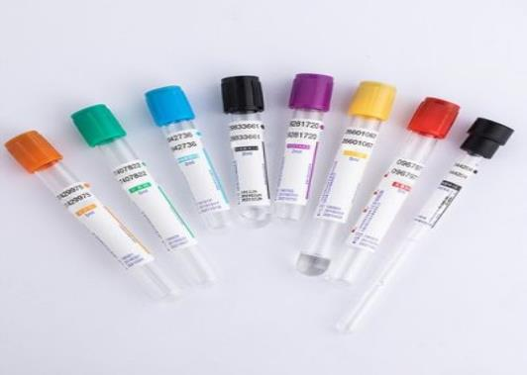
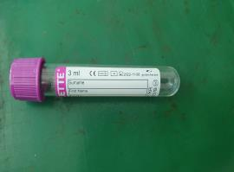
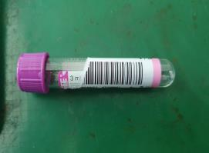
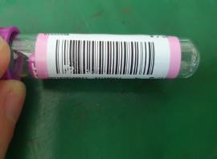
연구 배경
제목/목차 준수
1.
프로젝트 제목
논문의 핵심어(keyword)를 포함해야 함
Domain(분야) / Methodology(or Algorithm) / Goal(최종 목적)
(한글) 채혈 튜브 영상 분류를 위한 환경 구축 및 딥러닝 모델 설계
(영문) Blood Tube Classification using Convolutional Neural Network
2.
연구 배경
환자 개인정보 보호
프로그램 처리 프로세스 단순화를 통한 유지보수 용이
장비 개발 비용 절감
향후 다양한 신제품 개발에 이미지 처리 기술 적용 가능
해결 또는 개선하려는 문제에 대한 전반적인 설명 기술
연구를 시행해야 할 근거 제시
이 분야를 처음 접하는 사람에게 설명한다는 생각으로 작성
다음 페이지의 “기존 연구 또는 기술의 한계”에서 세부 내용 기술
채혈 튜브 문제 형태
- 1 -

Slide 4
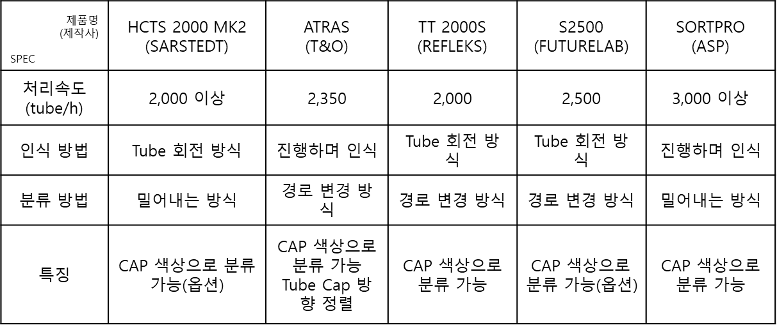
연구 목표
1.
기존 연구(or 기술)의 한계
해결 또는 개선하려는 문제에 대한 세부적인 설명 기술
이 한계점을 해결하기 위해 본 연구를 수행한다는 흐름을 가져가야 함
병원 데이터베이스에 직접 접근하여 환자 데이터를 가져오기 때문에 해킹 시 환자 개인정보가 유출 될 우려가 발생
진단 검사실의 거의 모든 분야에 혈액 용기 인식 및 분류 기술 적용 가능
동작의 복잡성: 기존 장비의 경우 중간에 채혈 튜브를 낚아채서 회전시키면서 스캔을 진행
걸림 문제: 단계별 진행 과정에서 구조물이 걸리거나 끼는 문제 발생
바코드 용지 손상: 바코드 자체가 문제가 있을 시 분류의 어려움
기존 제품 비교
2.
연구 목표
연구 목표는 구체적이어야 함
최종 결과나 실험에만 국한되는 것이 아니라 중간 단계의 결과도 연구 목표에 해당
논문 작성시 이 부분이 결론의 역할을 하게 됨
이미지 딥러닝 모델을 이용한 혈액 용기 분류
C# 응용프로그램에 딥러닝 모델 적용
학습에 필요한 영상 데이터를 빠르게 수집할 수 있는지를 실제 기구부를 구성하고 프로그램을 만들어 확인
영상 데이터를 이용하여 분류 모델의 성능이 실사용이 가능한지 확인
학습 된 모델을 실제 현장에 적용하기 위하여 다른 개발 언어인 C#으로 딥러닝을 이용한 실시간 분류 시스템을 개발하고 실제 평가를 진행
- 2 -

Slide 5
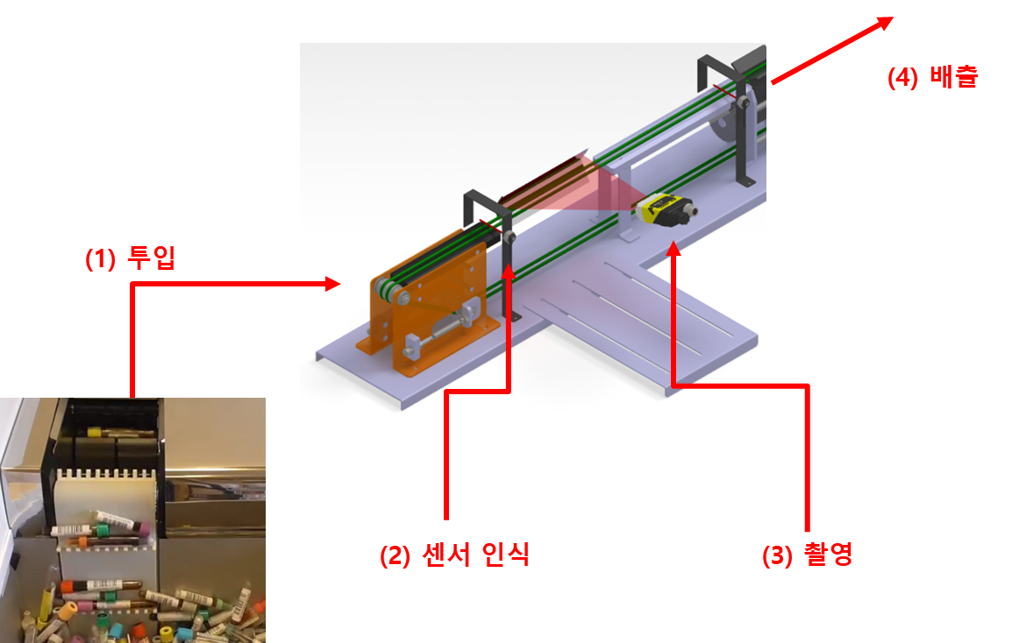
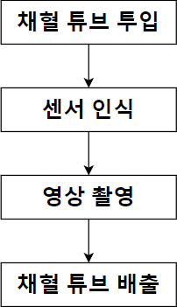
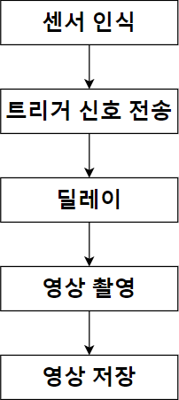
연구 추진 방법
1.
연구 방법론
연구를 수행하기 위한 방법론 및 절차를 포괄적인 수준에서 기술
아래의 “실험 설계(or 서비스 구성)”에서 상세 내용 기술
테스트 데이터 수집을 위한 Firmware 및 Software 개발
대량의 이미지 테스트 데이터 수집 가능
실제 분류 환경과 유사한 테스트 데이터 확보
RGB와 HSV 이미지 분류 정확성 비교
길이에 따른 분류를 위한 방법론 연구
2.
실험 설계(or 서비스 구성)
채혈 튜브 영상 데이터: 각 채혈 튜브 종류별(8종) 500장씩 활용
EfficientNet + CUDA 및 cuDNN 사용하여 처리 속도 확인
그림, 표, flow chart 활용
실험: 데이터(수집 방법, 예시), 적용 알고리즘 설명
서비스 개발: 서비스 내용, 구성도 설명
기구부 흐름도
Firmware 흐름도
- 3 -

Slide 6
추진일정 및 기대효과
1.
추진 일정
학위청구 논문심사 일정(예정): 12/12 ~
예시
주요 추진 내용
수업 진행 내용
주제 선정 및 제목 결정
관련 연구 및 기술 조사
연구(or 개발) 방법론 확정
초기 실험(or 프로토타입 개발)
실험(or 개발) 검증 및 완료
발표자료 및 논문 작성
1 | 2 | 3 | 4 | 5 | 6 | 7 | 8 | 9 | 10 | 11 | 12 | 13 | 14 | 15
계획서 발표 |  |  | 중간 발표(서론 및 방법론 확정) |  |  |  |  | 최종 발표(논문 및 발표자료 완성)
2.
기대 효과
동작의 단순화: 복잡한 처리 동작과 모듈의 단순화를 통한 비용 감소
분류 정확성 향상
진단 검사 분야에서의 인공지능 기술 가능성을 확인
실시간 활용가능한 수준의 구현으로 실제 제품화에 기여
향후 분자 세포, Cell 검사, 혈청/혈장 검사, 소변 검사, 미생물 검사 등 활용 가능
- 4 -

Slide 7
2023년 지능화 파일럿 프로젝트
프로젝트 계획서
감사합니다

